Slide 1
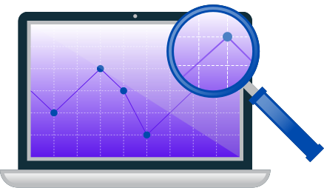
ANALYSE ET PRÉDICTION AGRICOLE À PARTIR D'IMAGES SATELLITAIRES
APPROCHE BASÉE SUR LA MODÉLISATION DES DONNÉES ENVIRONNEMENTALES ET SPECTRALES.
Data analyst

Slide 2

OBJECTIFS
  Objectifs :
  Analyser les conditions agricoles.
  Optimiser les ressources agricoles grâce à des outils de prédiction.
  Méthodologie : Utilisation de données satellitaires et terrain.

Slide 3

PARTIE 1
Partie 1 : Analyse des Données Agricoles
  Objectifs : Comprendre les caractéristiques des données agricoles.

Slide 4

RÉSULTATS
Identification des seuils critiques pour N, P, K, etc.
Détection de regroupements naturels basés sur les besoins climatiques.

Slide 5

PARTIE 2
Partie 2 : Analyse des Images Satellitaires
  Objectifs : Identifier des variations environnementales via les indices spectraux.

Slide 6
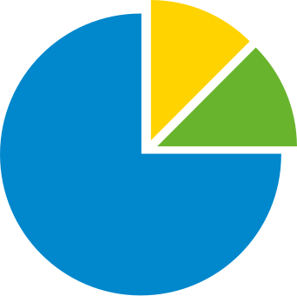
RÉSULTATS
    Clusters temporels :
      Cluster 0 : Mois [1, 2, 3, 12].
      Cluster 1 : Mois [4, 5, 6, 9, 10, 11].
      Cluster 2 : Mois [7, 8].
    Les indices NDVI et NDWI montrent des tendances saisonnières marquées.

Slide 7
PARTIE 3
Partie 3 : Fusion des Données
  Objectifs : Croiser les indices spectraux avec les données environnementales.

Slide 8
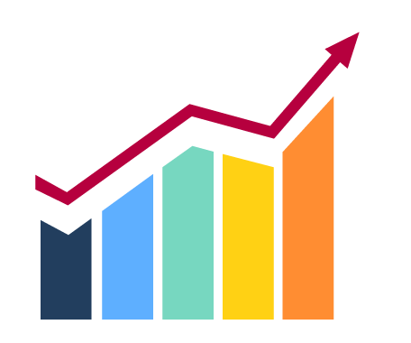
RÉSULTATS
Forte corrélation entre tous les indices et les nutriments.
Identification des périodes optimales pour chaque culture.

Slide 9
MODÉLISATION ET PRÉDICTIONS
Objectifs : Prédire les cultures optimales.
Résultats :
Cluster 0 : Mois 2 → Banane.
Cluster 1 : Mois 5 → Papaye.
Cluster 2 : Mois 7 → Mangue.

Slide 10
LES RÉSULTATS FINAUX SONT PRÉSENTÉS DANS LE TABLEAU CI-DESSOUS :
Cluster | Mois | Mois le plus proche | Culture suggérée | N (mg/kg) | P (mg/kg) | K (mg/kg) | Température (°C) | Humidité (%) | pH | Précipitations (mm)
0 | 1, 2, 3, 12 | 2 | Banane | 50.78 | 47.99 | 33.14 | 23.31 | 54.98 | 6.90 | 68
1 | 4, 5, 6, 9, 10, 11 | 5 | Papaye | 50.53 | 47.69 | 33.08 | 29.57 | 54.87 | 6.99 | 68
2 | 7, 8 | 7 | Mangue | 48.77 | 47.05 | 33.71 | 34.08 | 52.16 | 6.86 | 68

Slide 11
SYNTHÈSE&IMPACT
Synthèse :
  Prédiction des variables environnementales via images satellitaires.
  Association à des cultures optimales.
  Réduction des coûts et efforts de collecte de données terrain.
Impact :
Applicabilité à grande échelle.
Optimisation de la gestion agricole et durabilité accrue.

